Slide 1

ADALET PSİKOLOJİSİ
2022- 2023 YILI GÜZ DÖNEMİ
2. Ders

Slide 2
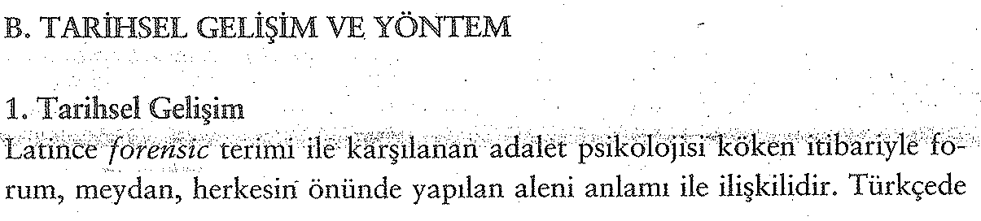
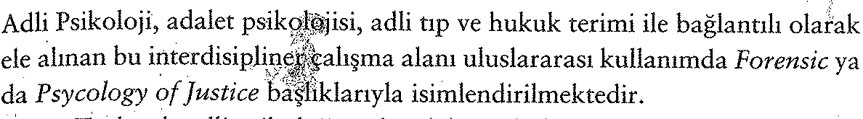
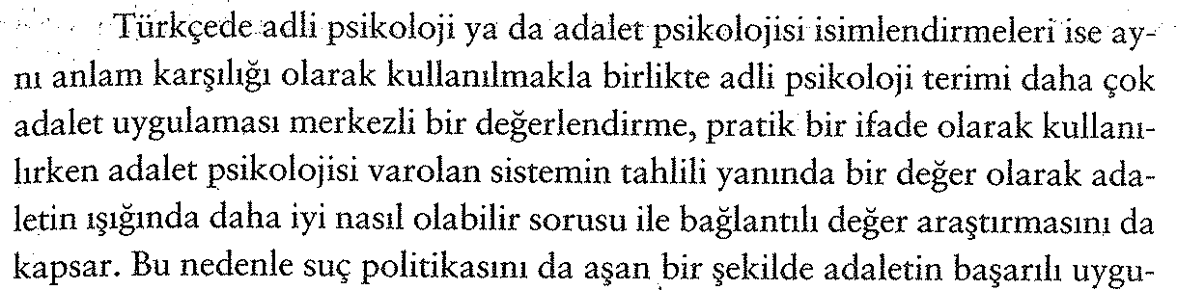


Slide 3

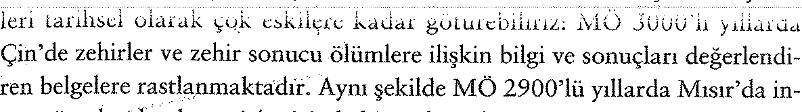
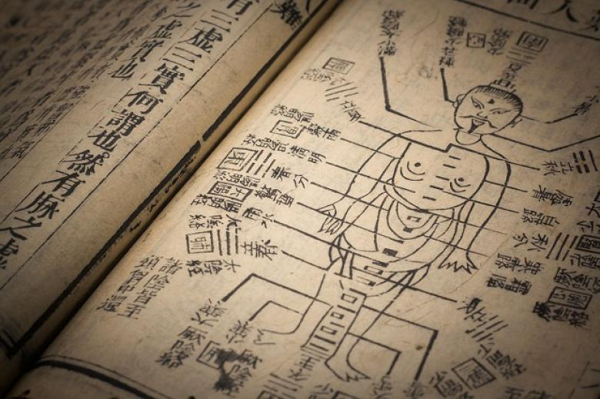


Slide 4
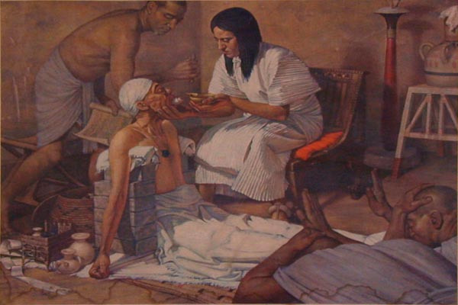

Slide 5
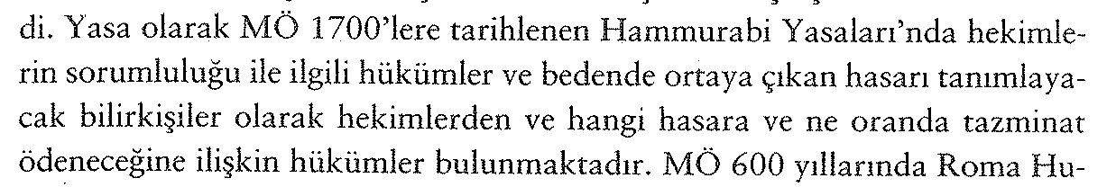
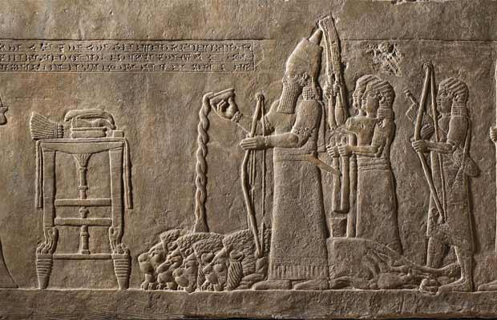
«Hekim bronz bir neşter ile tehlikeli bir yara açarak birisini öldürür veya gözünü harap ederse, o hekimin iki eli kesilir. Neşter ile tehlikeli bir yara açarak bir esiri öldürürse, yerine bir esir verecektir.»

Slide 6
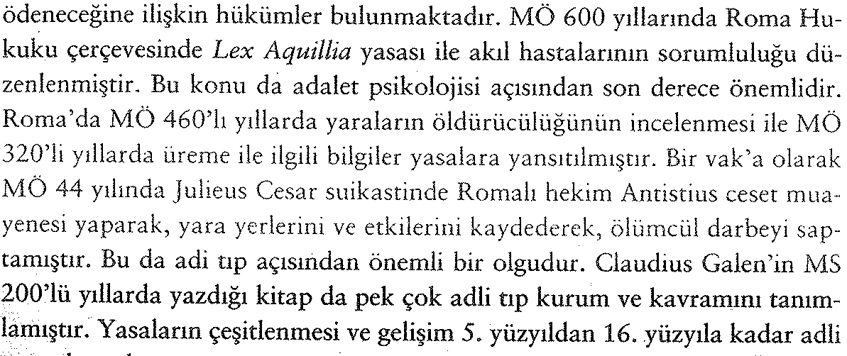
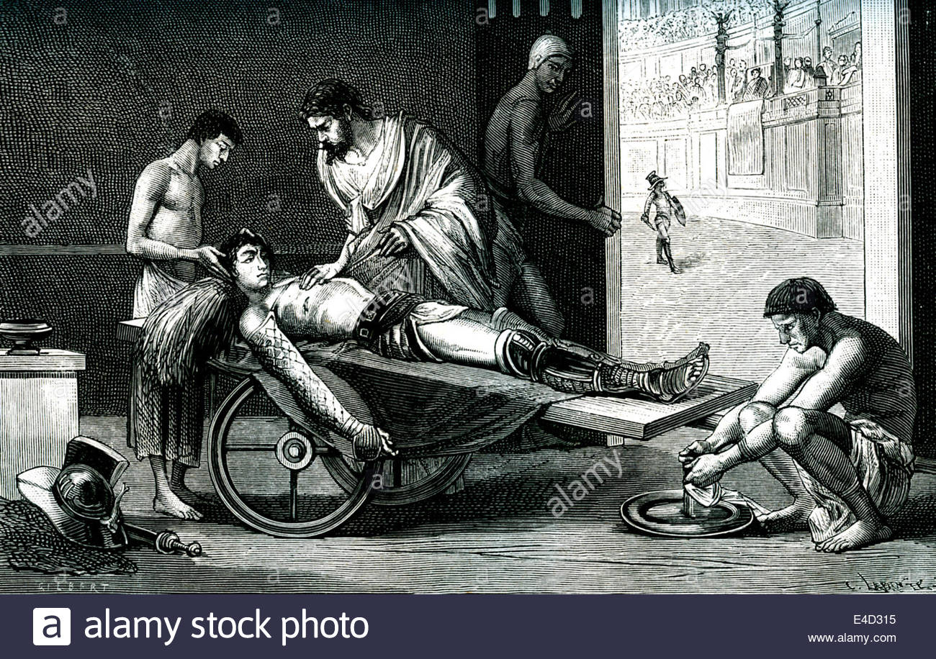

Slide 7
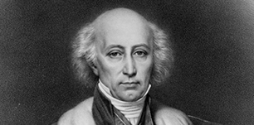
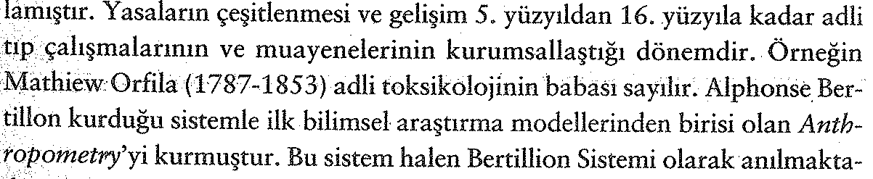

Slide 8
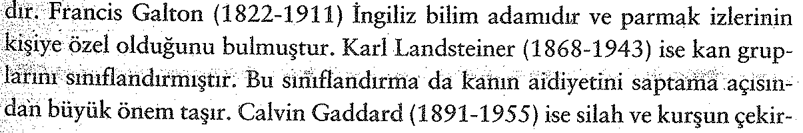
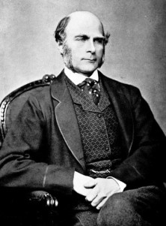
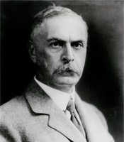
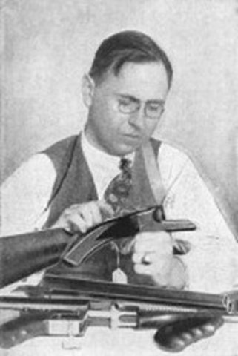

Slide 9
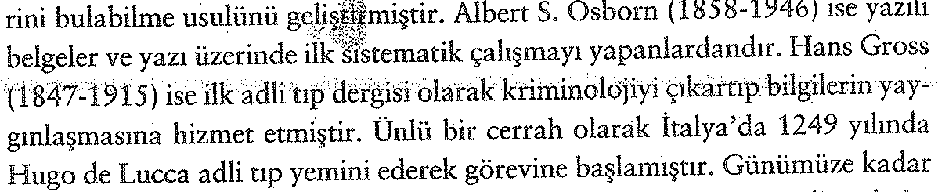
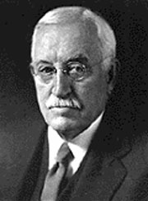
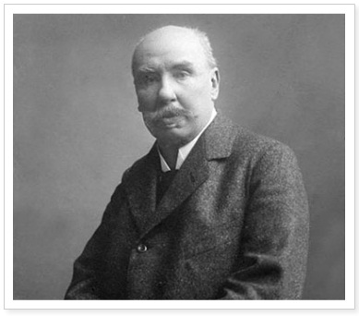
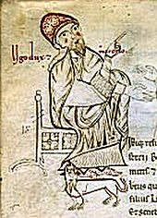

Slide 10
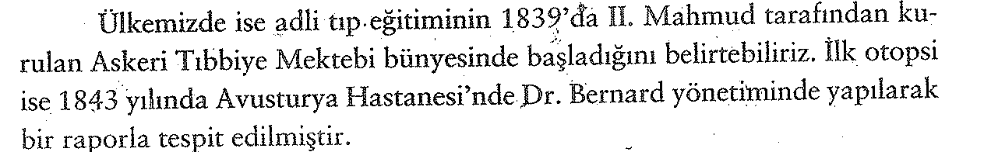
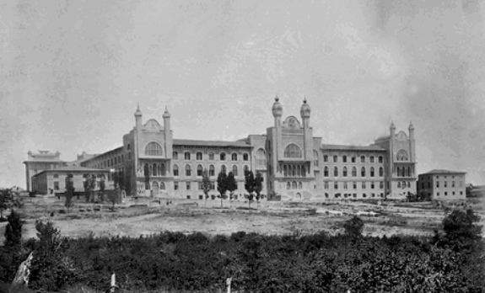
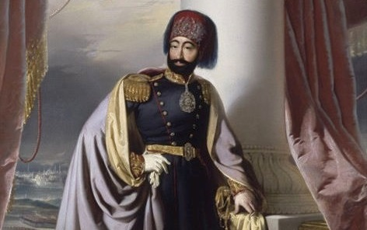
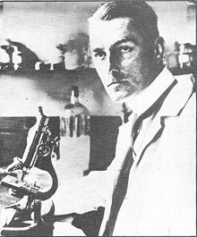

Slide 11
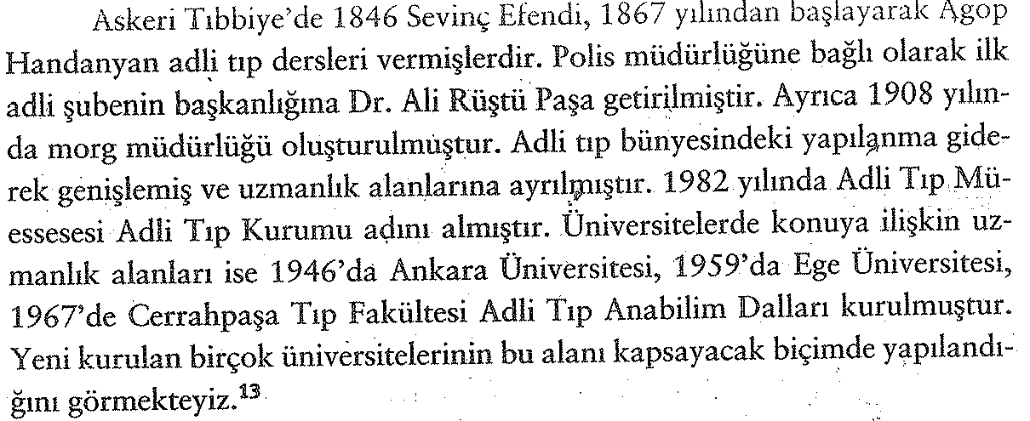
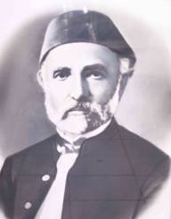
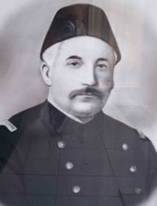
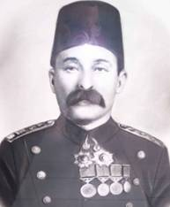

Slide 12
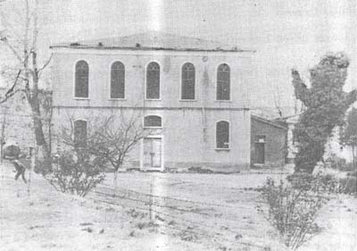
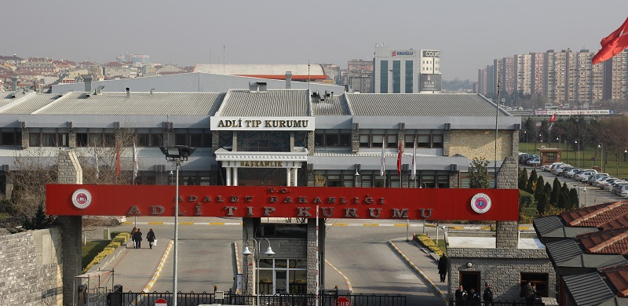

Slide 13

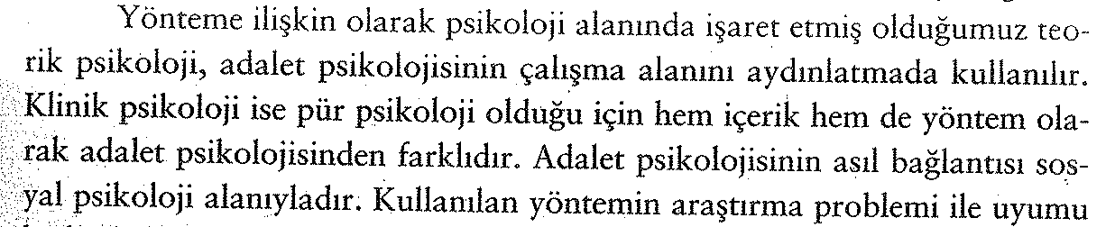

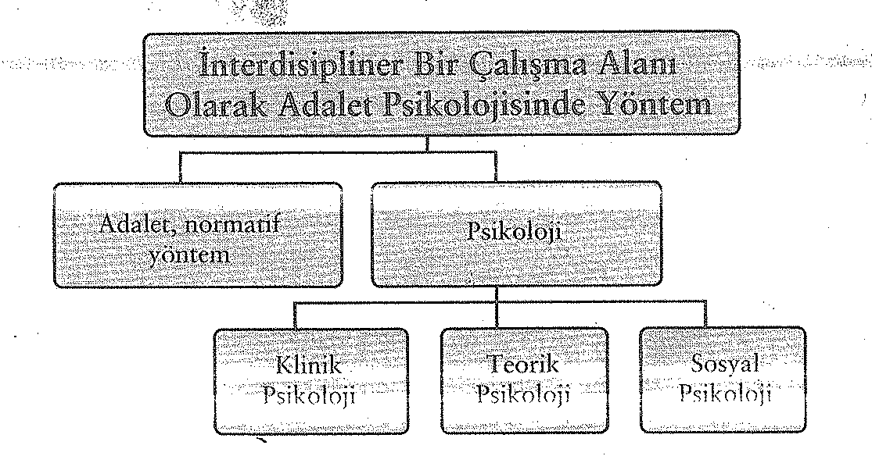

Slide 14
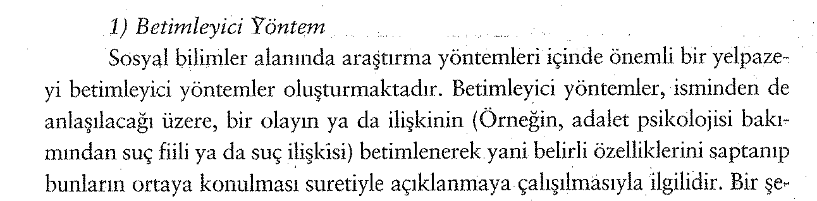
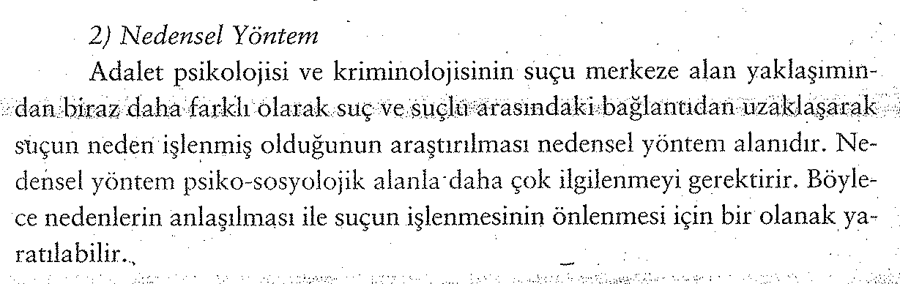

Slide 15
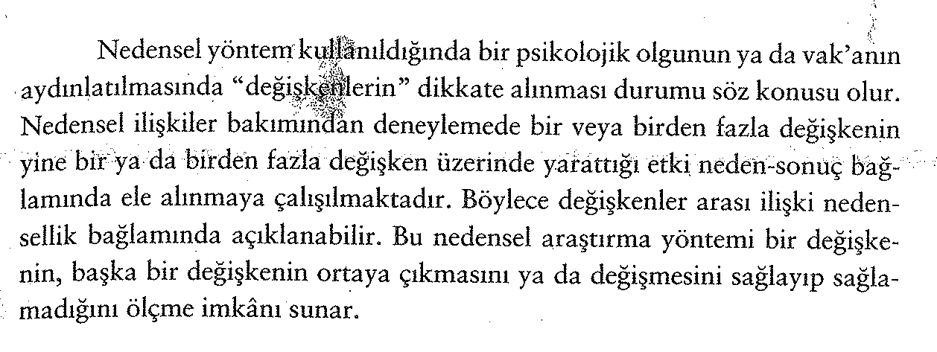
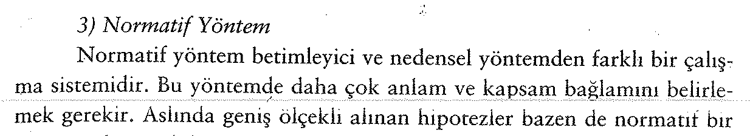
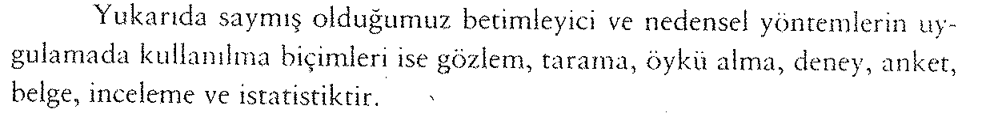

Slide 16
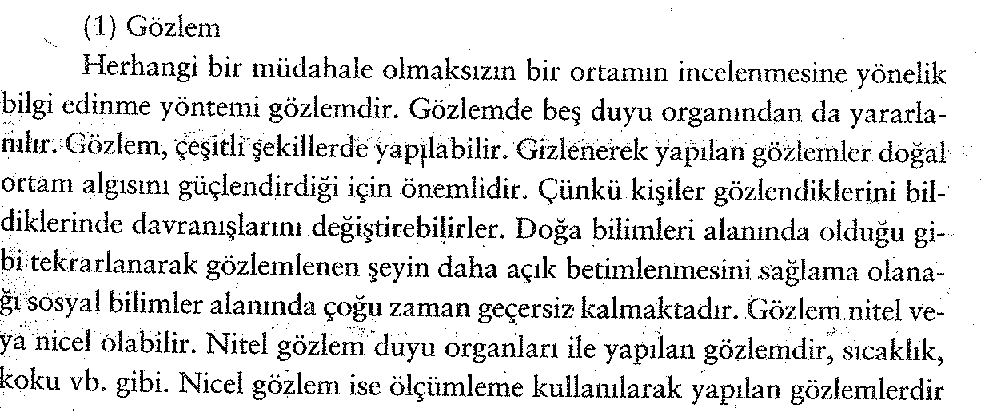
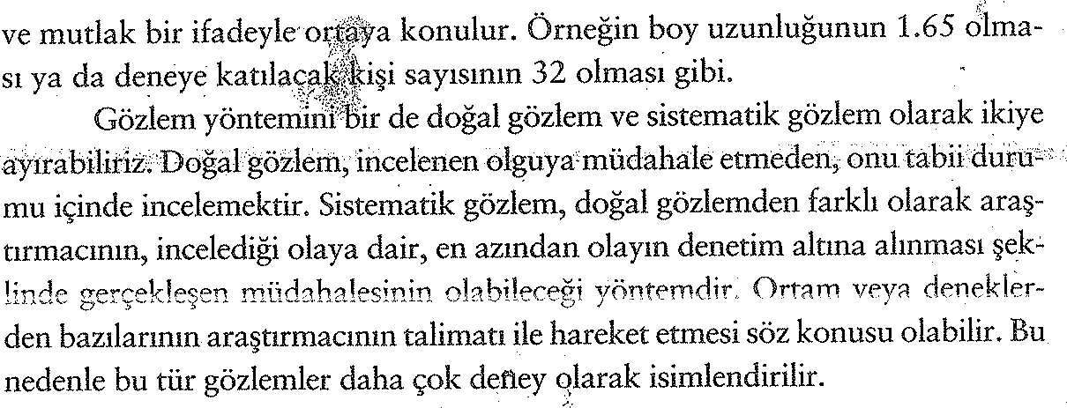

Slide 17
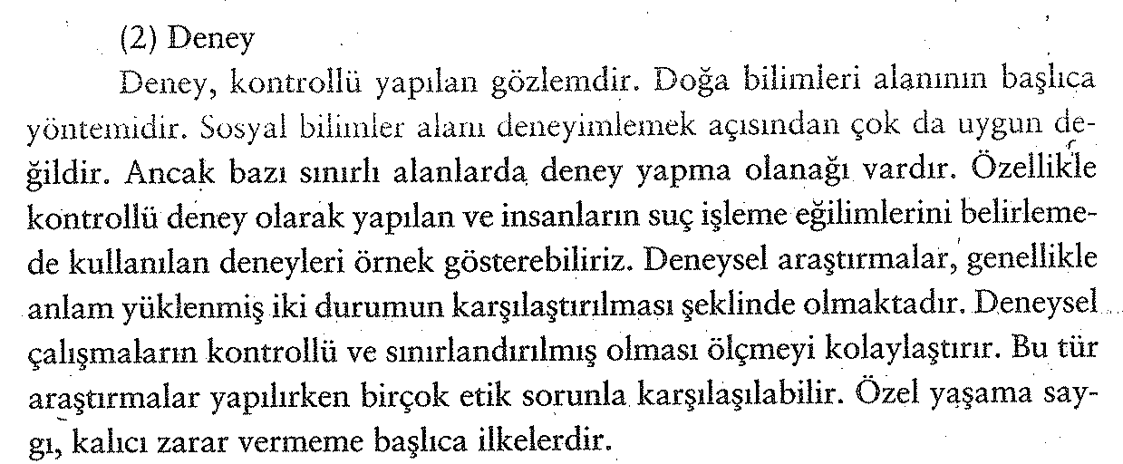

Slide 18
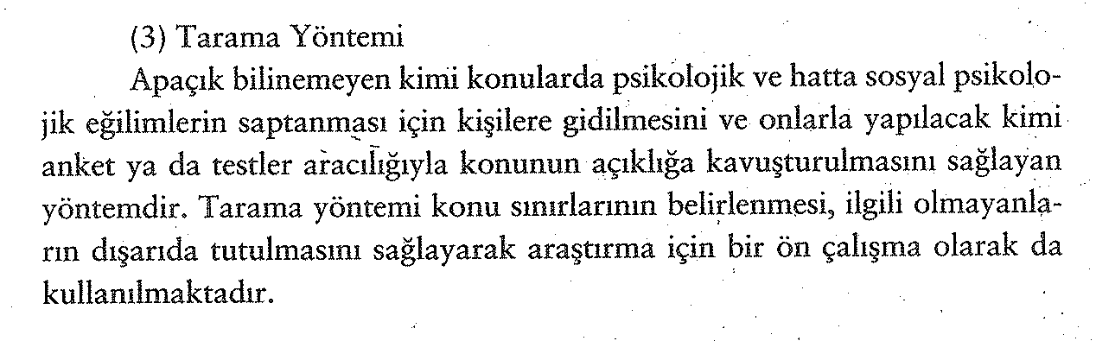
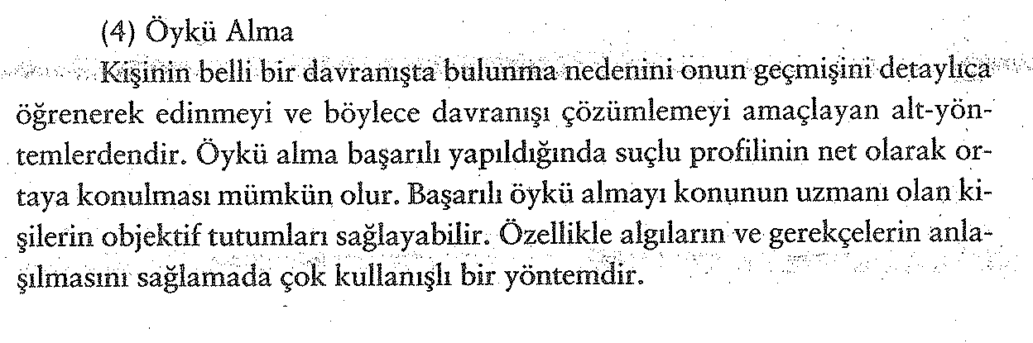

Slide 19
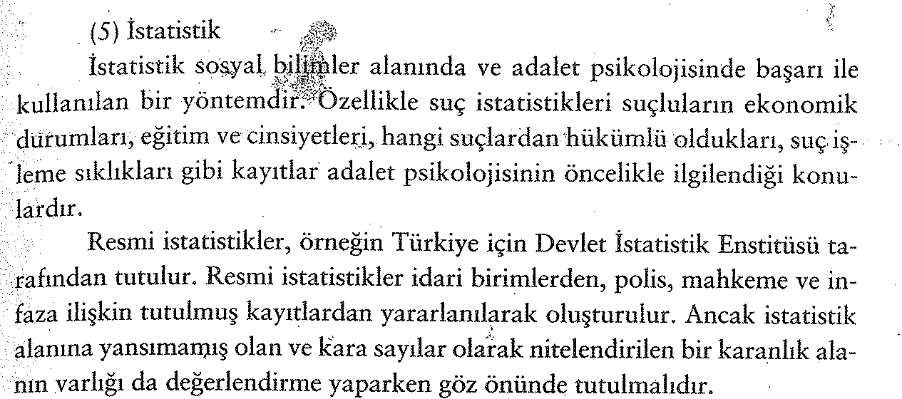

Slide 20
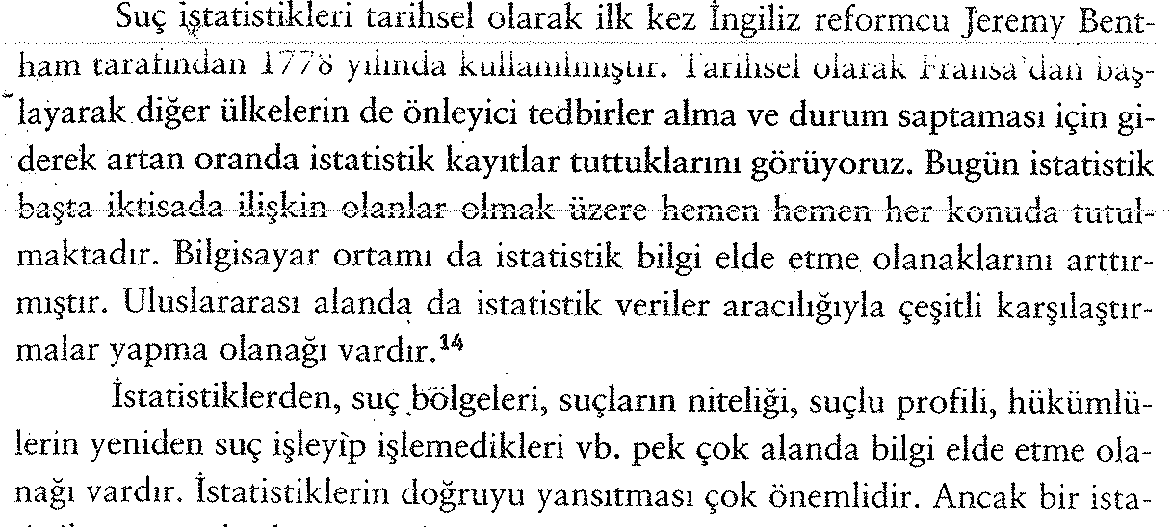

Slide 21
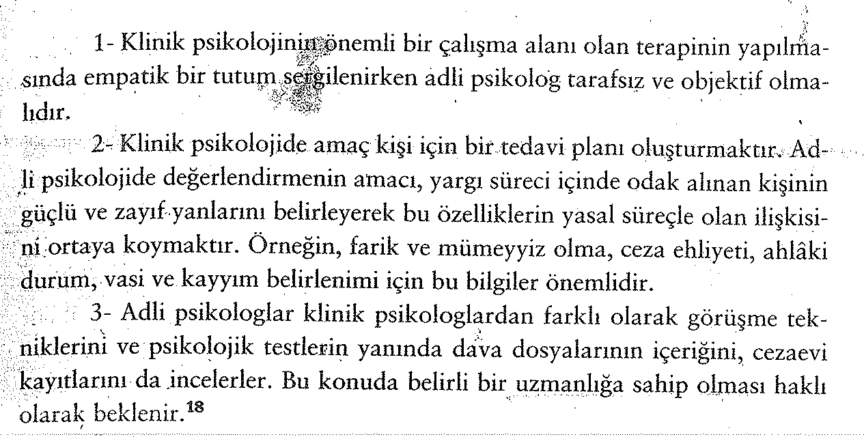

Slide 22

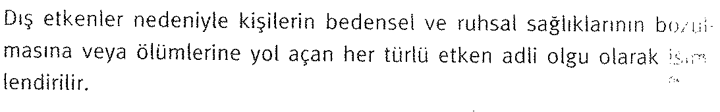
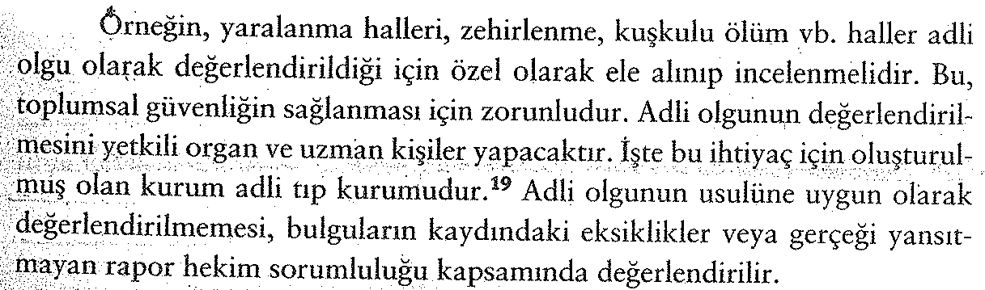

Slide 23
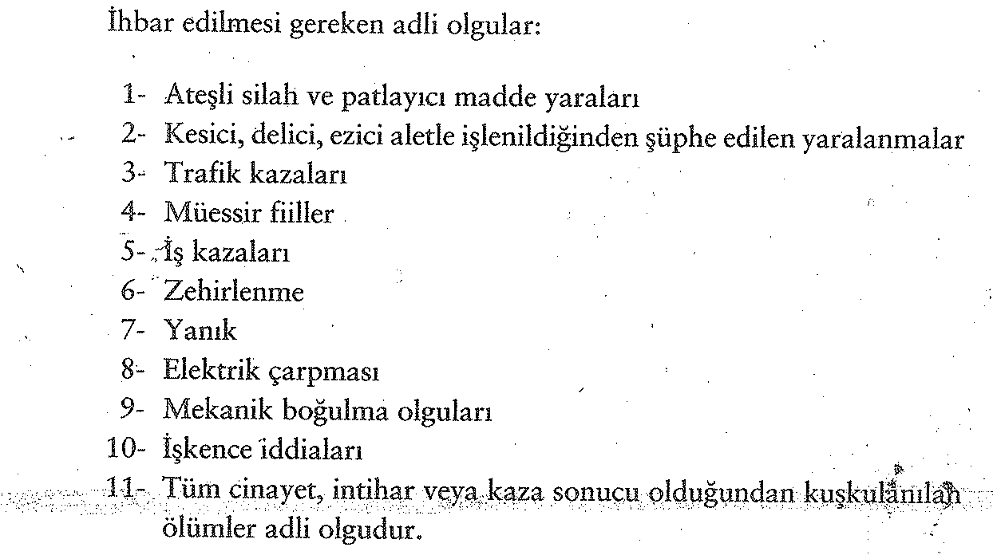

Slide 25


Slide 33
Hareketin Sayısı ve Şekli Bakımından
Tek Hareketli Suçlar: Suçun oluşması için tek hareket yeterli ( Öldürme)
Çok Hareketli Suçlar: Birden fazla hareketin hepsinin icrası gerekli (
Serbest Hareketli Suçlar: Hareketin birden fazla değişik şekilde icra edildiği (bıçaklayarak, boğarak öldürme)
Bağlı Hareketli Suçlar: Hareketin nasıl gerçekleşeceği kanunda belirtilir. (Yağma)
Seçimlik Hareketli Suçlar: Kanun birden fazla ihtimali hareketle işlenebileceğini belirtir
Gerçek İhmali Suçlar: Yükümlülük olarak öngörülen hareketin gerçekleştirilmediği.
Görünüşte İhmali Suçlar: İcrai bir hareket ile işlenebileceği kanun tarafından düzenlenen suç ihmali davranışla işlenirse
Neticeye Göre
Sırf Hareket Suçları: Hareketin yapılması ile netice gerçekleşir.
Tehlike Suçları: Zararın oluşması beklenmez, tehlike yeterlidir.
Teşebbüs Suçları: Suçun tamamlanması beklenmez, teşebbüs yeterlidir.
Neticesi Sebebiyle Ağırlaşmış Suçlar: yaralama amaçlı bıçaklayıp, ölümüne sebep olma.
Ani Suçlar: Eylemin neticesi derhal alınıyorsa ( Kasten Öldürme)
Kesintisiz Suçlar: Netice bir süre devam ediyorsa ( İnsan Ticareti, Zorla Alıkoyma)

Slide 34
Suçun yasal tanımda öngörülen değişikliğin meydana gelmesine denir.
Neticeyi Harekete Birleşik Suçlar: hemen sonuç meydana geliyorsa. (Yalan Tanıklık)
Ani Suçlar: Eylemin neticesi derhal alınıyorsa ( Kasten Öldürme) Fiilin İŞLENDİĞİ ANDAKİ CEZA YASASI UYGULANIR.
Kesintisiz Suçlar: Hareketle birlikte Netice bir süre devam ediyorsa ( İnsan Ticareti, Zorla Alıkoyma) KESİNTİNİN GERÇEKLEŞTİĞİ ANDA YÜRÜRLÜKTE BULUNAN KANUN UYGULANIR.
Tehlike Suçları : Bir İhtimali takip eder. ( Trafik Güvenliğini Tehlikeye Sokma, Suçluyu Övme)
Zarar Suçları: Fiilden Zarar meydana Gelir

